Slide 1



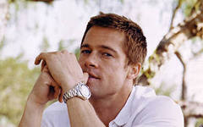


Slide 2
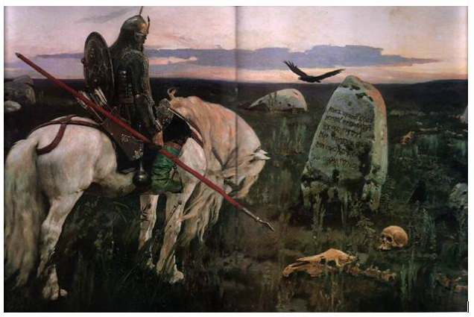

Slide 3
В МИРЕ ПРОФЕССИЙ

Slide 4
Профессия -
род трудовой деятельности (занятий) человека, владеющего комплексом специальных теоретических знаний и практических навыков, приобретённых в результате специальной подготовки, опыта работы. Профессиональная деятельность обычно является основным источником дохода.

Slide 5
Домашнее задание
1 группа – «Самые забытые профессии»,
2 группа – «Самые модные профессии»,
3 группа – «Профессии, которые нужны всегда»,
4 группа – «Самые отважные профессии».

Slide 6
«Самые забытые профессии»:
банкоброшник,
глашатай,
гонтарь,
гужевник,
комашник,
лирник,
лудильщик,
стельмах,
тапёр,
ямщик,
трубочист,
бондарь,
конюх …

Slide 7
Отгадайте профессию

Slide 8

Глашатай

Slide 9
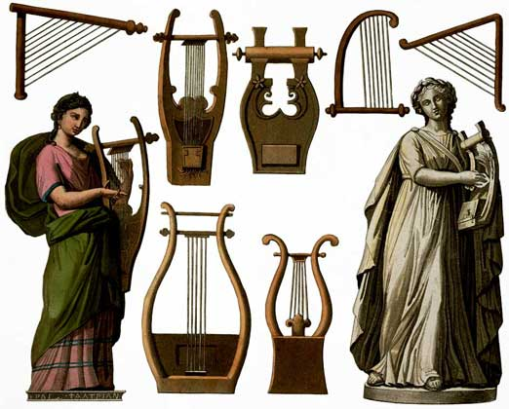
Лирник

Slide 10
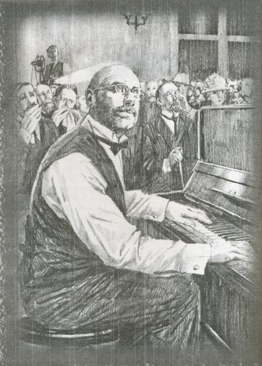
Тапёр

Slide 11
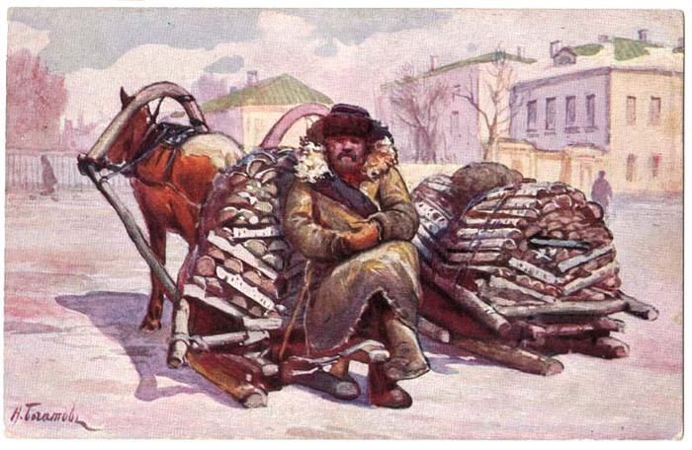
Ямщик

Slide 13
«Самые модные профессии»

Slide 14


Менеджер

Slide 15


Экономист

Slide 16

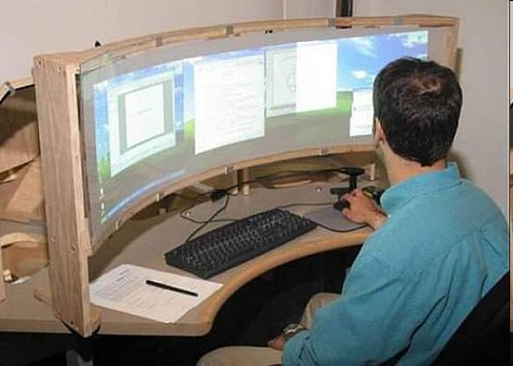
Программист

Slide 17

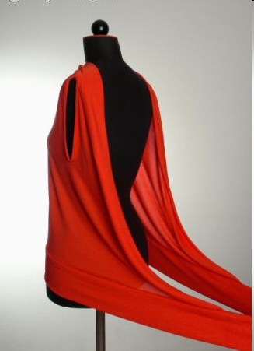
Модельер, дизайнер

Slide 18



Журналист

Slide 19
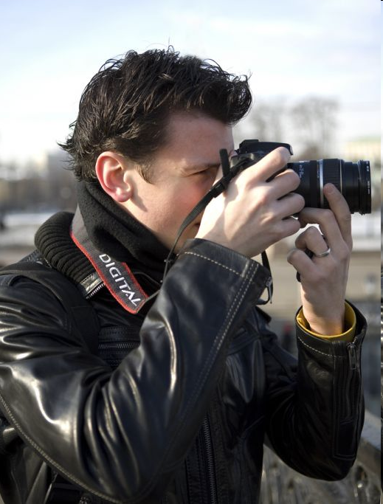
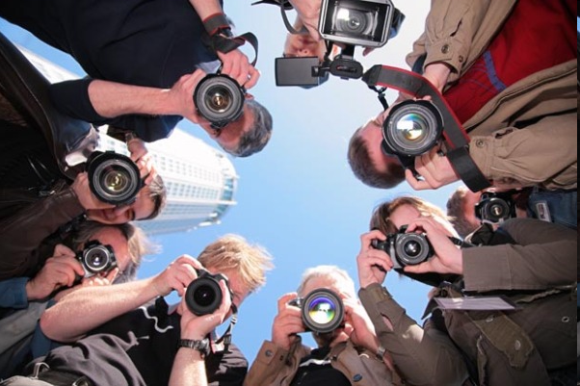

Фотограф

Slide 20




Модель

Slide 21
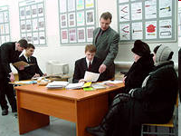


Юрист

Slide 22
«Профессии, которые нужны всегда»

Slide 23


Врач

Slide 24

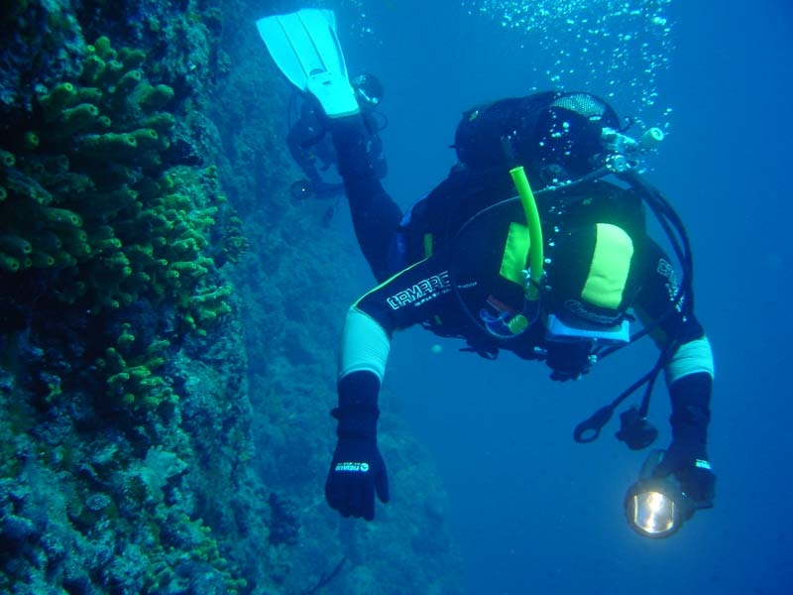
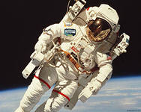
«Самые отважные профессии»

Slide 25
Самые отважные профессии:
автогонщик,
сапёр,
спасатель МЧС,
водолаз,
лётчик-испытатель,
пилот,
пограничник,
военный,
каскадёр,
горноспасатель,
космонавт,
моряк-подводник,
шахтёр,
дрессировщик,
полицейский,
пожарный …

Slide 26
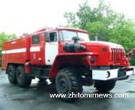
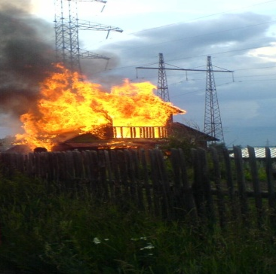
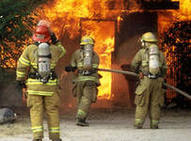
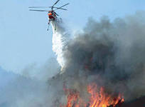
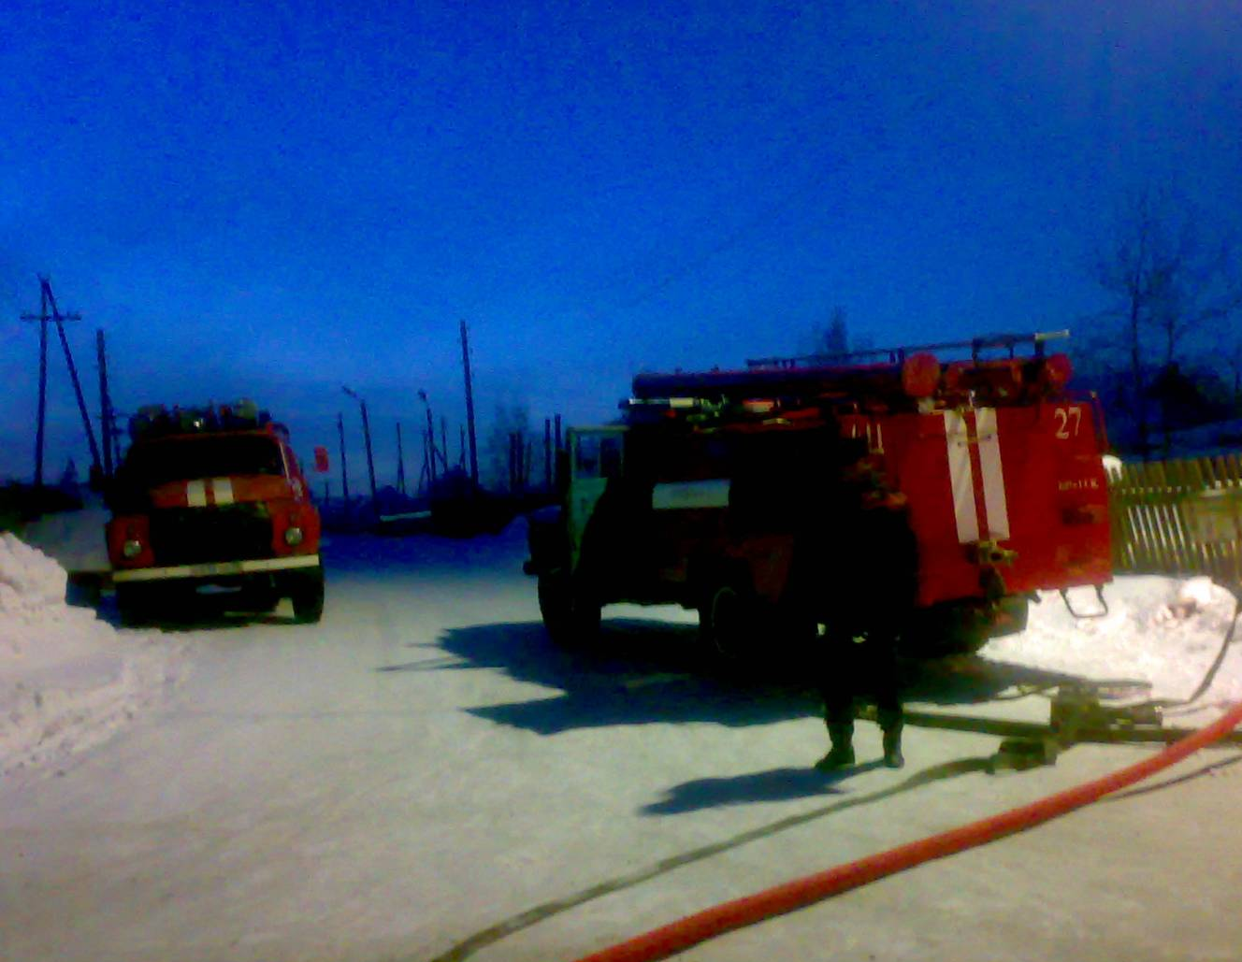
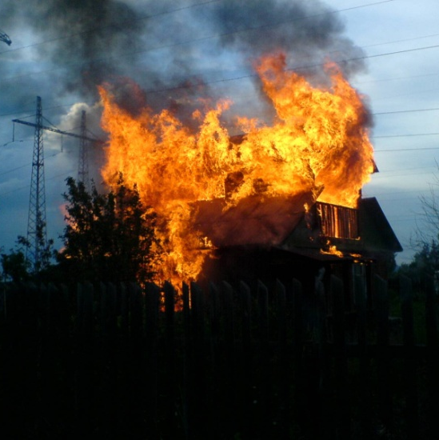
Пожарные

Slide 28

«Необитаемый остров»

Slide 30
Группа № 1.
Программист (2 человека),
актриса,
бизнесмен,
экономист (2 человека),
юрист,
врач.

Slide 31
Группа № 2.
Космонавт,
банкир,
олигарх (нефтяной магнат),
врач,
военный,
музыкант,
учитель,
повар.

Slide 32
Группа № 3.
Юрист (2 человека),
экономист,
механик,
машинист поезда,
повар.

Slide 33
Группа № 4.
Каскадёр,
журналист,
менеджер,
ветеринар,
повар.

Slide 35
Ищите себя!
Найдите себя!

